Slide 1
HTML5基础

Slide 2
HTML简介
HTML :超文本标记语言(HTML)。
HTML（HyperText Markup Language ）文档是一个
放置了标记（tags）的.html文件（.htm）。
是一种客户端浏览器解释的语言，不用经过编译。
HTML语言是通过各种标记来标识文档的结构，以及标识
超链接、图片、文字、段落、表单等信息。
ShenYang ChinaSoft International 沈阳中软国际

Slide 3




常用主流浏览器
谷歌浏览器(chrome)：
浏览器使用配额最高的一款浏览器。占有份额百分之四十以上。
速度快。对HTML5支持最好。
IE浏览器(IE)：
windows系统自带的一款浏览器。兼容性最差，这源于微软的垄断性质。市场份额逐年下降。
火狐浏览器(firefox)：
小巧方便快捷。对HTML5支持也很好。
欧鹏浏览器(opera)：
速度快，但是其使用起来有很多的不方便之处，很多播放器都要其内部的专门的插件。并且下载插件不支持中文界面，使用起来尤为的不方便。
ShenYang ChinaSoft International 沈阳中软国际

Slide 4
HTML源文件
HTML文件扩展名： .html 或 .htm
创建一个网站：
创建一个文件夹，作为网站的跟目录。
网站的名字就是根文件夹名。
在根目录中，使用记事本创建第一个HTML文件。
ShenYang ChinaSoft International 沈阳中软国际

Slide 5
HTML文档基本结构
<html>
<head>
<title>HTML文档</title>
</head>
<body>
第一个HTML文档
</body>
</html>
头部部分（不在网页上显示）
主体部分
（这里的内容在网页上显示）
<HTML>…</HTML>
标签标记着 HTML
文档的开始和结束
ShenYang ChinaSoft International 沈阳中软国际

Slide 6
<!DOCTYPE>声明- HTML4.01声明方式
<!DOCTYPE> 声明是文档中的第一个成分，位于 <html> 标签之前。该标签告知浏览器文档所使用的 HTML 规范及解析类型。
解析类型有两种：
怪异模式（浏览器按照自己的方式解析和渲染页面。默认选项,
如果不写<!DOCTYPE> 声明，即为此模式）
标准模式（浏览器使用W3C标准解析和渲染页面）
HTML4.01 <!DOCTYPE> 声明方式：
<!DOCTYPE html PUBLIC "-//W3C//DTD XHTML 1.0 Transitional//EN" "http://www.w3.org/TR/xhtml1/DTD/xhtml1-transitional.dtd">
Strict：严格类型
Transitional（过渡类型、默认）Frameset（框架类型）
ShenYang ChinaSoft International 沈阳中软国际

Slide 7
<!DOCTYPE>声明- HTML5声明方式
HTML5标准模板：
<!doctype html>
<html>
<head>
<meta charset="utf-8" />
<title>… … …</title>
</head>
<body>
… … …
</body>
</html>
ShenYang ChinaSoft International 沈阳中软国际

Slide 8
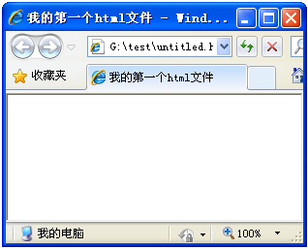
HEAD部分的基本标签-title
<title>标签
<title>我的第一个html文件</title>
title标签的内容显示在网页的标题栏上
ShenYang ChinaSoft International 沈阳中软国际

Slide 9
HEAD部分的基本标签-meta
网页字符编码
ISO8859-1 英文
gb2312
gbk
Utf-8 中文（兼容最好，包含字符集最多）
<meta>标签
<meta charset="utf-8" />
<meta http-equiv="refresh" content="5" />
自动刷新页面，这里设置刷新间隔时间。单位：秒
ShenYang ChinaSoft International 沈阳中软国际

Slide 10
HEAD部分的基本标签-meta
<meta>标签
<meta name="keywords" content="中软国际" />
<meta name="description" content="中软国际" />
<meta name="author" content="中软国际" />
搜索引擎关键字
网页内容描述
网页作者描述
ShenYang ChinaSoft International 沈阳中软国际

Slide 11
HTML标签语法总结
HTML标签是大小写不敏感的,HTML与html是一样的，
推荐使用小写
HTML标签通常要用两个角括号括起来:“<” 和 “>”。
HTML标签里可以有属性设置，语法为: 属性名=“属性值”，
多个属性之间以空格分割
ShenYang ChinaSoft International 沈阳中软国际

Slide 12
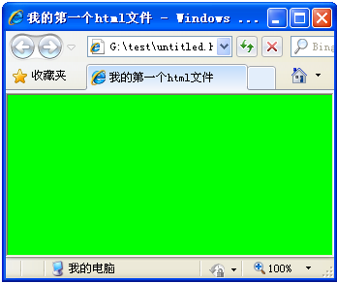
HTML基本标签-body
<body bgcolor="#00FF00" >
注意：body中的属性不被推荐使用
ShenYang ChinaSoft International 沈阳中软国际

Slide 13
HTML里的颜色设置
主要有以下两种：
使用英文单词作为颜色值：如：red、green、
blue、black、maroon、white、yellow ......
可以使六位十六进制的颜色值：
如：#000000 #FFFFFF #45F87E
其中前两位表示红色，中间两位表示绿色，最后两位
表示蓝色。
简写：#FF0088 -> #F08
ShenYang ChinaSoft International 沈阳中软国际

Slide 14
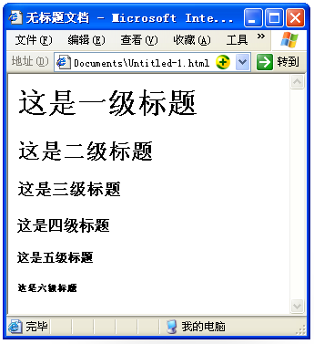
HTML基本标签-hn
<h1>标题标签
<h1>这是一级标题</h1>
<h2>这是二级标题</h2>
<h3>这是三级标题</h3>
<h4>这是四级标题</h4>
<h5>这是五级标题</h5>
<h6>这是六级标题</h6>
ShenYang ChinaSoft International 沈阳中软国际

Slide 15
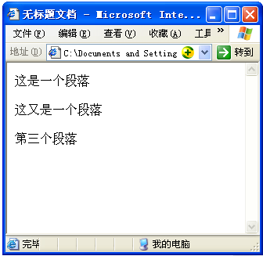
HTML基本标签-p
<p>段落标签
<p>这是一个段落</p>
<p>这又是一个段落</p>
<p>第三个段落</p>
ShenYang ChinaSoft International 沈阳中软国际

Slide 16
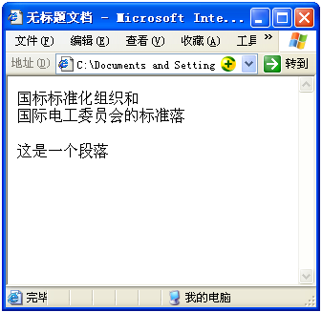
HTML基本标签-br
<br/>换行标签
<p>国标标准化组织和<br />国际电工委员会的标准落</p>
<p>这又是一个段落</p>
ShenYang ChinaSoft International 沈阳中软国际

Slide 17
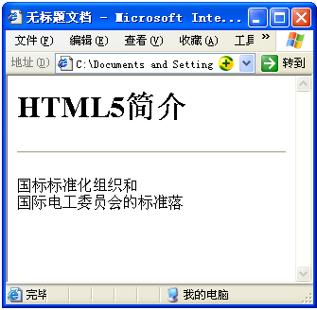
HTML基本标签-hr
<hr/>定义内容中的主题变化，并显示为一条水平线
<h1>HTML5简介</h1>
<hr />
<p>国标标准化组织和<br />国际电工委员会的标准落</p>
ShenYang ChinaSoft International 沈阳中软国际

Slide 18
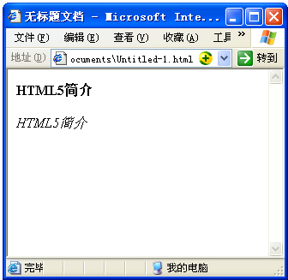
HTML基本标签-strong、em
<strong> 定义重要文本，表示强调，表现为加粗。
<em>定义被强调的文本 ，表示更加强调，表现为斜体。
<strong>HTML5简介</strong>
<em>HTML5简介</em>
ShenYang ChinaSoft International 沈阳中软国际

Slide 19
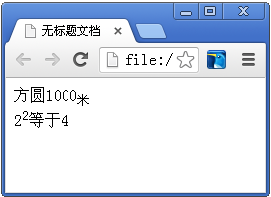
HTML基本标签-上标 <sup> 下标 <sub>
方圆1000<sub>米</sub> <br />
2<sup>2</sup>等于4
ShenYang ChinaSoft International 沈阳中软国际

Slide 20
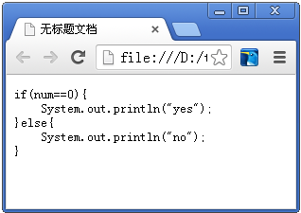
HTML基本标签-预格式文本标签-pre
<pre>元素可定义预格式化的文本。被包围在 pre 元素中的文本通常会保留空格和换行符。
注意：不能用它做偷懒式的格式，一般只应用在表示计算机的源代码
<pre>
if(num==0){
System.out.println("yes");
}else{
System.out.println("no");
}
</pre>
ShenYang ChinaSoft International 沈阳中软国际

Slide 21
HTML基本标签-转义字符（实体字符）
页面上显示的某些特殊字符不能直接书写。比如：在HTML代码中不管输入多少个空格，在页面上都显示成一个空格。
解决这个问题就需要转义字符。
特殊符号 | 转义字符 | 示例
空格 | &nbsp; | 百度nbsp;|&nbsp;新浪
大于号(>) | &gt; | 如果test&gt5，那么… …
小于号(<) | &lt; | 如果时间&lt;早上7点，就走路去上学
引号(") | &quot; | W3C规范中，HTML的属性值必须用成对的&quot;引起来
版权符号© | &copy; | &copy; 中软国际
温度符号小圆圈 | &deg; | 20&deg;C
ShenYang ChinaSoft International 沈阳中软国际

Slide 22
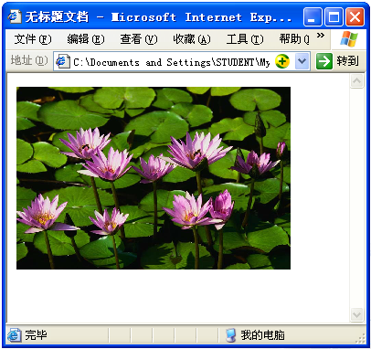
HTML基本标签-img
<img>图像标签
<img src="water.jpg" alt="荷花" title="荷花" width="300" height="200" />
图片替代文字
鼠标悬停提示
文字
图片路径
图片显示的
宽度和高度
ShenYang ChinaSoft International 沈阳中软国际

Slide 23
HTML基本标签-常用图片格式
设计网页时经常使用的图片有三种格式：
GIF：最多支持256色,支持透明,支持多帧动画显示效果.
JPEG：支持多种颜色,可以有很高的压缩比,使用了有损压缩,不支持透
明,不支持动画效果.
PNG：是一种新的图片技术,可以表现品质比较高的图片,使用了无损
压缩,支持透明,不支持动画.
ShenYang ChinaSoft International 沈阳中软国际

Slide 24
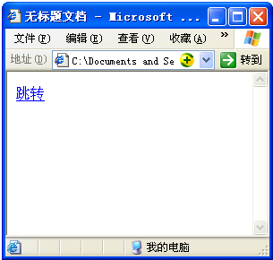
HTML基本标签-a
<a>超链接标签
<a href="admin.html" target="_blank">跳转</a>
指示跳转后的内容在哪个页面打开。
_self：在当前窗口打开
_blank：在新窗口中打开
_parent：在父frameset中打开
_top：在当前最顶层窗口打开
ShenYang ChinaSoft International 沈阳中软国际

Slide 25
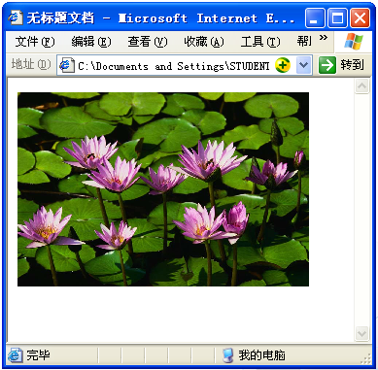
HTML基本标签-a
<a>超链接标签
<a href="admin.html" target="_blank">
<img src="water.jpg" alt="荷花" width="300" height="200" />
</a>
ShenYang ChinaSoft International 沈阳中软国际

Slide 26
锚记标签
当页面内容很多时，可能就需要链接到页面中的某一处，这时可以使用锚记来实现。
1、使用id属性实现锚记：
<a href="#shuqian">书签</a>
... ... ...
<p id="shuqian">... ... ...</p>
2、使用name属性实现锚记：
<a href="#shuqian">书签</a>
... ... ...
<a name="shuqian">... ... ...</a>
3、不同页面之间的锚记跳转：
<a href="hello.html#shuqian">书签</a>
链接到锚记所在位置。
#：页内导航
定义锚记
ShenYang ChinaSoft International 沈阳中软国际

Slide 27
超链接其他应用
链接邮箱
<a href="mailto:shenyang@chinasoft.com">联系我们</a>
下载ftp服务器资源：
<a href="ftp://ftp.chinasoft.com">公司简介</a>
ShenYang ChinaSoft International 沈阳中软国际

Slide 28
URL：统一资源定位符
<a href="admin.html" target="_blank">跳转</a>
<a href="http://www.baidu.com">百度</a>
<a href="http://127.0.0.1:8080/news/index.jsp">百度</a>
这是服务器内部的跳转，如果要访问外部服务器，这里需要使用URL（统一资源定位符）
这是一个完整的URL。
http:// 协议
127.0.0.1 服务器IP地址（主机地址）
8080 服务器端口号。默认：80
news web应用程序跟目录
index.jsp web应用程序里的资源
ShenYang ChinaSoft International 沈阳中软国际

Slide 29
文档路径问题
文档路径有三种：
绝对路径：以最原始位置为基准
如果访问本机资源，以盘符开始：
D:/javaspace/JDBCTest/src/test/index.jpg
如果访问非本机资源，以网络协议开始：
http://hao.360.cn/admin/admin.html
根目录路径：以站点的跟文件夹为基准（例如：站点根文件夹为crm）
必须以 / 开始，后面跟文件夹名： /crm/test/admin/login/index.jpg
相对路径：以当前位置为基准（例如：当前位置是test），
而且不能以 / 开始。
admin/login/index.jpg 或者 ./admin/login/index.jpg
（./代表当前目录 ../代表上一级目录）
ShenYang ChinaSoft International 沈阳中软国际

Slide 30
src与href的区别
href 表示超文本引用，在a、link等标签上使用。
src 表示来源地址，在img、script、iframe等标签上
使用。
href 里的内容是与页面相关联的内容，但不是页面上的
一部分，所以是引用。
src 里的内容是要放置在页面上的，是页面的一部分，
所以是引入。
ShenYang ChinaSoft International 沈阳中软国际

Slide 31
HTML基本标签-base
<base>标签：
为页面上的所有链接规定默认的地址或默认目标。
它必须位于<head>内部。
<base href="http://localhost:8080/news/" />
在base标签中写上绝对路径，这样页面中就可以使用相对路径了。
<base target="_blank" />
在页面上所有的超链接将打开新的页面。
ShenYang ChinaSoft International 沈阳中软国际

Slide 32
HTML注释
<!-- 被注释的HTML代码 -->
<!-- <p>国标标准化组织和</p> -->
<!--
<a href="admin.html" target="_blank">跳转</a>
-->
ShenYang ChinaSoft International 沈阳中软国际

Slide 33
不推荐或在HTML5中被废除的标签
<font> 字体标签
<center> 居中标签
<b> 粗体标签
<i> 斜体标签
<u> 下划线标签
<s> 删除线标签
<tt> 打印机文本标签
... ... ...
ShenYang ChinaSoft International 沈阳中软国际

Slide 34
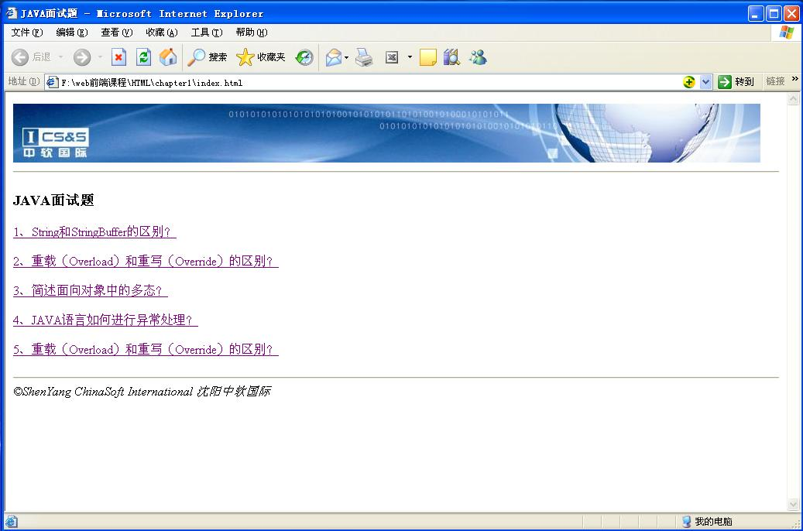
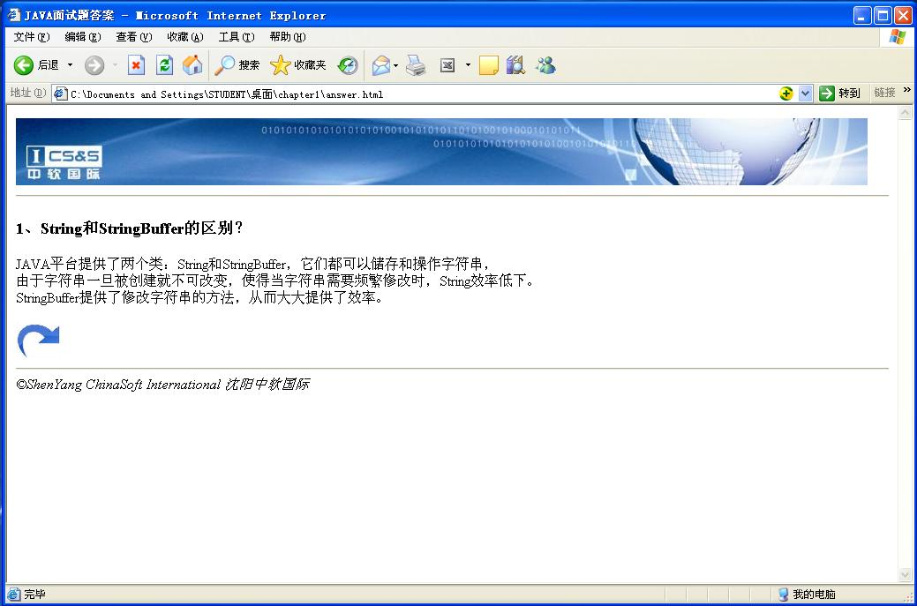
实例-1
ShenYang ChinaSoft International 沈阳中软国际

Slide 35
与SEO相关的标签和属性
SEO（search engine optimiaztion）：搜索引擎优化。
<title>标签：搜索引擎会在这个标签中去解析关键词。因此，title的内容一定要通顺、与主题相关、吸引用户。
<Hn>标签：它可以集中这个页面的权重，也可以让搜索引擎知道这个页面的主要内容。这样搜索引擎就可以更方便的确认页面的主题是什么。
<strong>标签：定义重要文本，让搜索引擎知道这个关键词很重要。
<meta>标签中的SEO属性：
keywords属性：为搜索引擎提供关键字列表。
description属性：告诉搜索引擎网站的主要内容。
robots属性：告诉搜索机器人那些页面需要抓取，那些不需要抓取。
author属性：标注网页的作者和制作组。
copyright属性：标注版权。
<img>标签中的SEO属性：
alt属性：可以让搜索引擎看懂这张图片，明白这张图片的重要性。
ShenYang ChinaSoft International 沈阳中软国际

Slide 36
卓越人生
ETC与你共成长

